Slide 1
Κομποστοποιηση , ανακυκλωση οργανικων αποβλητων και λυματων
Ναρίνα Κωνσταντίνου, Μάρθα Καλλινάκη, Ευριπίδης Μάμα

Slide 2
Κομποστοποιηση
Η Κομποστοποίηση είναι μια μέθοδος ανακύκλωσης των οργανικών αποβλήτων που αποσκοπούν στην παραγωγή φυτικού λιπάσματος. Βασικός στόχος είναι η προστασία του περιβάλλοντος, μειώνοντας τα απορρίματα στις χωματερές, εφόσον μπορούν να χρησιμοποιηθούν για την κομποστοποίηση του σχολείου μας. Η μέθοδος αυτή είναι πολύ χρήσιμη και πολύτιμη στην σύγχρονη εποχή. Μετά από έρευνα διαπιστώσαμε ότι αυτός ο τρόπος παραγωγής λιπάσματος είναι πολύ πιο φτηνός από τα υπόλοιπα.

Slide 3
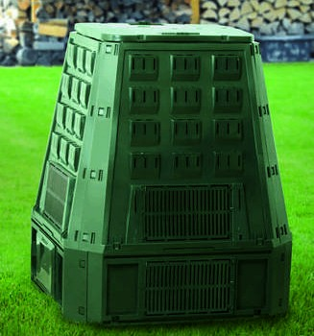
Η Κομποστοποίηση πρόκειται για αποσύνθεση απορριμάτων και μετατροπής τους σε είδος φυτικού λιπάσματος. Με λίγα λόγια επιταχύνει τις διεργασίες αποδόμησης που συμβαίνουν στην φύση. Μέσα σε αυτούς τους ειδικούς διαμορφωμένους κάδους που ονομάζονται Biocomposter στο οποίο τοποθετούνται διάφορα οργανικά απόβλητα, όπως φρούτα, λαχανικά, φλούδες, χαρτοπετσέτες, φύλλα κτλπ. Μέσα σε μικρό χρονικό διάστημα 6 μηνών, τα μικρόβια που υπάρχουν παράγουν διοξείδιο του άνθρακα, θερμότητα και νερό καθώς εποικοδομούνε τα οργανικα υλικά της σωρού. Το τελικό αποτέλεσμα είναι τέλειο λίπασμα για τον κήπο.

Slide 4
ΥπAρχουν 4 εIδη κομποστοποIησης:
Κομποστοποίηση σε σωρούς
Υπόγεια κομποστοποίηση όπου η φύση ανακυκλώνει από μόνη της τα οργανικά απόβλητα
Επιφανειακά, συγκεκριμένα τα απόβλητα όταν μείνουν καιρό στην επιφάνεια ανακυκλώνονται και γίνονται χώμα.
Σε κομποστοποιητές

Slide 5
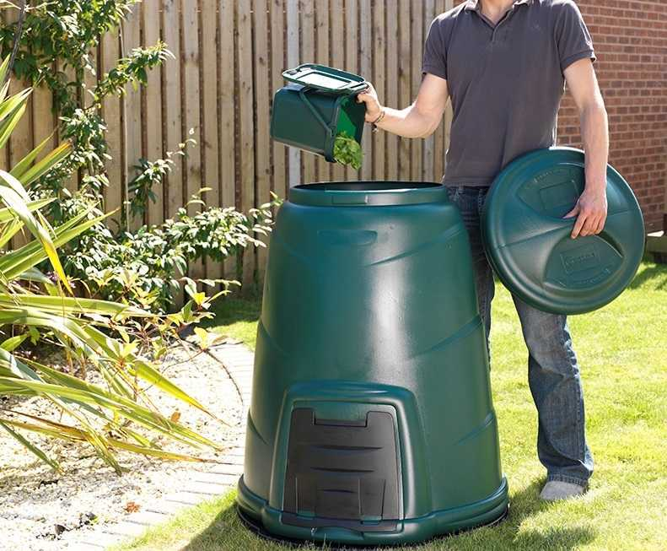
ΟικιακH ΚομποστοποIηση:
Με τον όρο αυτό ονομάζουμε την διαδικασία δημιουργίας κομπόστ που μπορεί να πραγματοποιηθεί σε ένα νοικοκυριό από τα μέλη της ίδιας της οικογένειας χωρίς να συμβάλει εξωτερικός παράγοντας( π.χ. ο Δήμος).

Slide 6
Οι λΟγοι που επιβΑλλουν την κομποστοποΙηση ως βασικη μΕθοδο για την διαχεΙριση των οργανικΩν αποβλΗτων εχουν να κανουν με το τρίπτυχο ΠΕΡΙΒΑΛΛΟΝ-ΚΟΙΝΩΝΙΑ-ΟΙΚΟΝΟΜΙΑ:
• Είναι ασύγκριτα η πλέον οικονομική μέθοδος τελικής διαχείρισης των οργανικών υλικών. Επειδή είναι πλέον φιλική προς το περιβάλλον.
• Επειδή πρώτα συζητάς και εφαρμόζεις τις οικονομικότερες και καλύτερες επιλογές και μετά κοιτάς εάν υπάρχει ανάγκη για τις ακριβές και δύσκολες.
• Επειδή μειώνονται οι εκπομπές του διοξειδίου του άνθρακα και οι επιπτώσεις των κλιματικών αλλαγών.

Slide 7
Οφελοι της Κομποστοποιησης:
• Είναι η πλέον φιλική προς στο περιβάλλον.
• Έχει την ευρύτερη δυνατή κοινωνική αποδοχή και συναίνεση.
• Είναι ασύγκριτα η πλέον οικονομική μέθοδος τελικής διαχείρισης των οργανικών υλικών.
• Μειώνονται οι εκπομπές του CO2 και οι επιπτώσεις των κλιματικών αλλαγών. • Υπάρχει μεγάλη ανάγκη ορθολογικής διαχείρισης και προστασίας των διαθέσιμων υδάτων και ιδιαίτερα εξοικονόμησης του με την εφαρμογή της χρήσης του κομπόστ στη γεωργία.

Slide 8
Τι εννοουμε με τον ορο αποβλητο
Όταν λέμε απόβλητο, εννοούμε :
Κάθε ποσότητα ρύπων, δηλαδή αντικειμένων ή ουσιών, θορύβου,ακτινοβολίας ή άλλων μορφών ενέργειας, σε
οποιαδήποτε φυσική κατάσταση που είναι δυνατόν να προκαλέσουν ρύπανση. Τα απόβλητα ανάλογα με τη φυσική τους κατάσταση μπορεί να είναι αέρια, υγρά ή στερεά.

Slide 9
Υπαρχουν διαφοροι τυποι οργανικων αποβλητων
Αστικά ή οικιακά απόβλητα:
Αυτό το είδος των αποβλήτων αποτελείται συνήθως από ωμά ή μαγειρεμένα υπολείμματα τροφίμων και απορρίμματα κήπου,
Τα απόβλητα της κουζίνας είναι συχνά αναμειγμένα με ανόργανα υλικά όπως πλαστικές συσκευασίες που δεν μπορούν να κομποστοποιηθούν. Θα ήταν ωφέλημο αν αυτό το είδος αποβλήτων διαχωρίζεται - αυτό θα καταστήσει την ανακύκλωσή τους πολύ ευκολότερη.

Slide 10
Είναι τα αποβλήτα που παράγονται σε δημόσια κτίρια όπως σχολεία, ξενοδοχεία και εστιατόρια. Οι ποσότητες των αποβλήτων εδώ είναι πολύ μεγαλύτερες και υπάρχει καλό δυναμικό για χρήση σε συνεργασία με μικρές επιχειρήσεις.
Οργανικα
αποβλητα που παραγονται για
Εμπορικοyς
σκοποyς

Slide 11
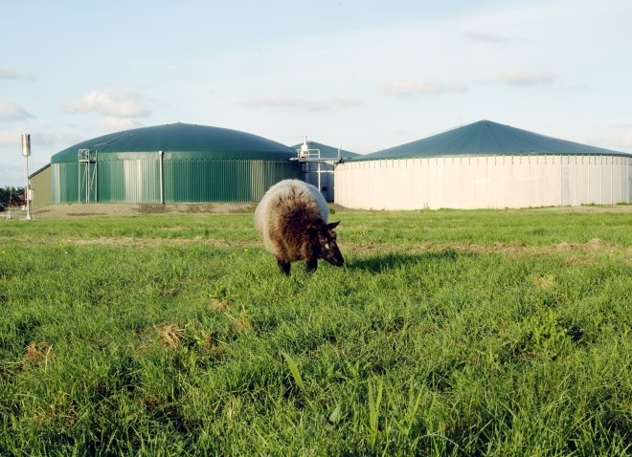
Ζωικα και ανθρωπινα αποβλητα
Αξίζει να σημειωθεί ότι υπάρχουν σοβαροί κίνδυνοι για την υγεία που συνδέονται με τη διαχείρηση των λυμάτων. Τα λύματα που δεν έχουν επεξεργαστεί περιέχουν βακτήρια και παθογόνους παράγοντες που προκαλούν σοβαρές ασθένειες. Τα λύματα που δεν έχουν επεξεργαστεί δεν πρέπει ποτέ να χρησιμοποιούνται για γεωργικές καλλιέργειες, που προορίζονται για κατανάλωση από τον άνθρωπο ή τα ζώα.

Slide 12
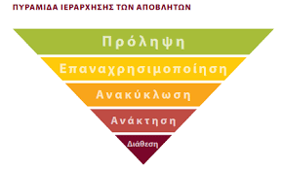
Τι ειναι η διαχειρηση των αποβλητων
Η ορθόδοξη διαχείρηση των συγκεκριμένων αποβλήτων έχει ως στόχο την μείωση των ποσοτήτων που καταλήγουν στους χώρους υγειονομικής ταφής , την ανάκτηση πολύ μεγαλύτερων ποσοτήτων ερνέργειας απο αυτά, την πραγματοποίηση μεγάλης κλίμακας λιπασματοποίησης , ενώ παράλληλα βελτιώνει ποσοτικά και ποιοτικά τη διαδικασία της ανακύκλωσης . Τα κύρια αναμενόμενα οφέλη της είναι η μεγαλύτερη αποδοτικότητα από οικονομικής πλευράς (μείωση κόστους διαχείρησης αποβλήτων , κέρδη από την παραγωγή ενέργειας ), ο περιορισμός των εμποδίων που ανιμετωπίζουν οι δραστηριότητες ανακύκλωσης και η ιδανικότερη για το περιβάλλον αξιοποίηση των σχετικών δαπανών (μείωση της ρύπανσης του υδροφόρου ορίζοντα και μείωση των εκπομπών των αερίων που ευθύνονται για το φαινόμενο του θερμοκηπίου)

Slide 13
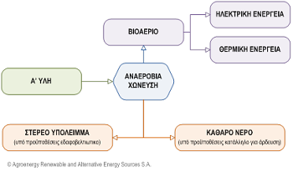
Αναεροβια Χωνευση:
Η Αναερόβια Χώνευση είναι μια βιομηχανική διεργασία κατά τη διάρκεια της οποίας σύνθετα οργανικά στοιχεία αποσυντίθεται, δηλαδή διασπάται στα χημικά συστατικά τους, από απουσία οξυγόνου ή από διάφορους τύπους αναερόβιων μικροοργανισμών. Σε μία εγκατάσταση βιοαερίου, το αποτέλεσμα της διεργασίας της αναερόβιας χώνευσης είναι το βιοαέριο και το κομπόστ. Όταν το υπόστρωμα για την αναερόβια χώνευση είναι ένα ομοιογενές μίγμα από δύο ή περισσότερους τύπους πρώτων υλών, π.χ. οργανικά απόβλητα από τις βιομηχανίες τροφίμων, τότε έχουμε την λεγόμενη ‘συγχώνευση’ η οποία είναι κοινή με πολλές από τις εφαρμογές του βιοαερίου σήμερα.

Slide 14
Παραγωγη Βιοαεριου
Το βιοαέριο παράγεται ως αέριο χωματερής, παράγεται από βιοδιασπάσιμα απόβλητα στις χωματερές λόγω των χημικών αντιδράσεων και των μικροβίων, ή ως χωνεμένο αέριο με αναερόβιες πέψεις. Μια εγκατάσταση βιοαερίου είναι το όνομα που συνήθως δίνεται σε έναν αναερόβιο χωνευτήρα που επεξεργάζεται αγροτικά απόβλητα ή ενεργειακά φυτά. Μπορεί να παραχθεί χρησιμοποιώντας αναερόβιους χωνευτήρες . Αυτές οι εγκαταστάσεις μπορούν να τροφοδοτηθούν με ενεργειακά φυτά όπως ενσίρωση καλαμποκιού ή βιοδιασπάσιμα απόβλητα, συμπεριλαμβανομένων λυματολάσπης και τροφικών αποβλήτων. Κατά τη διάρκεια της διεργασίας, οι μικροοργανισμοί μετασχηματίζουν τα απόβλητα της βιομάζας σε βιοαέριο (κυρίως μεθάνιο και διοξείδιο του άνθρακα) και χωνευμένο υλικό. Το βιοαέριο είναι ανανεώσιμη ενέργεια που μπορεί να χρησιμοποιηθεί για θέρμανση, ηλεκτρισμό και πολλές άλλες λειτουργίες που χρησιμοποιούν παλινδρομικές μηχανές εσωτερικής καύσης. Το χωνευμένο υλικό είναι το υπόλειμμα της οργανικής ύλης που δεν μετασχηματίστηκε σε βιοαέριο. Μπορεί να χρησιμοποιηθεί ως αγροτικό λίπασμα.

Slide 15
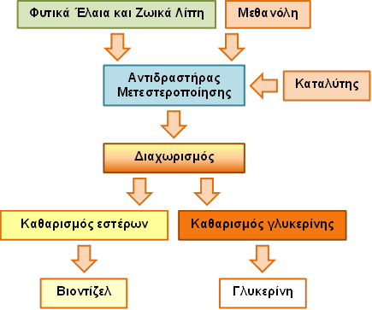
ΠαραγωγΗ ΒιοντΗζελ:
Τι είναι το βιοντήζελ:
Το βιοντήζελ είναι ένα μη ορυκτό υγρό καύσιμο αποτελούμενο από αλκυλεστέρες (μέθυλο ή αίθυλο) λιπαρών οξέων, οι οποίοι προέρχονται από τη μετεστεροποίηση ζωικών ή φυτικών λιπών και ελαίων. Το βιοντήζελ μπορεί να χρησιμοποιηθεί είτε μόνο του είτε σε μίξη με το συμβατικό ντίζελ σε κλασικούς μη τροποποιημένους ντίζελ κινητήρες.

Slide 16
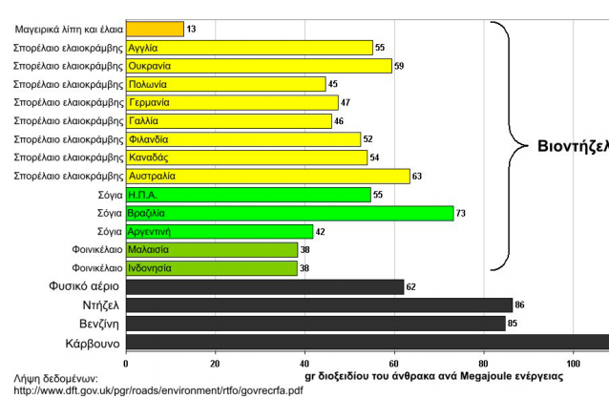
Περιβαλλοντικά οφέλη χρήσης του βιοντήζελ:
Τα περιβαλλοντικά οφέλη της χρήσης βιοντήζελ αντί του συμβατικού ντίζελ είναι πολλά. Το παρακάτω διάγραμμα παρουσιάζει την εκπομπή CO₂ από βιοντήζελ διαφόρων πηγών προέλευσης, σε σύγκριση με συμβατικά μη ανανεώσιμα καύσιμα (φυσικό αέριο, ντίζελ, βενζίνη και κάρβουνο) για την παραγωγή συγκεκριμένου ποσού ενέργειας.

Slide 17
Φυτικά έλαια:
Τα έλαια προερχόμενα από τα φυτά θεωρούνται ως μία καλή πηγή πρώτης ύλης για την παραγωγή βιοντήζελ, επειδή το ισοζύγιο έκλυσης διοξειδίου του άνθρακα (CO₂) στην ατμόσφαιρα είναι μηδενικό. Αυτό οφείλεται στο γεγονός ότι η ανάπτυξη των φυτών γίνεται μέσω του μηχανισμού της φωτοσύνθεσης ενσωματώνοντας το ατμοσφαιρικό CO₂ για την παραγωγή σακχάρων. Έτσι, η καύση των φυτικών ελαίων θα απελευθερώσει την ίδια ποσότητα CO₂ η οποία προηγουμένως είχε δεσμευτεί μέσω της φωτοσύνθεσης.

Slide 18
Λίπη και έλαια από απόβλητα διεργασιών παρασκευής τροφίμων:
Η παραγωγή του βιοντήζελ μπορεί να γίνει χρησιμοποιώντας ως πρώτη ύλη και απόβλητα λιπών και ελαίων, όπως χρησιμοποιημένα λάδια τηγανίσματος, λαρδί και λίπος βοδινού. Τα χρησιμοποιημένα λάδια τηγανίσματος, ενώ είναι φθηνά, παρουσιάζουν πολλά μειονεκτήματα, κυρίως λόγω της περιεκτικότητας σε προϊόντα υψηλού πολυμερισμού, της μεγάλης περιεκτικότητας σε ελεύθερα οξέα, της επιδεκτικότητας στην οξείδωση και του υψηλού ιξώδους. Έτσι, για να γίνει χρήση αυτών των ελαίων για την παραγωγή βιοντήζελ, είναι αναγκαία η αναβάθμιση της ποιότητας του ελαίου πριν τη μετεστεροποίηση. Αυτό μπορεί να επιτευχθεί με επεξεργασία τους με προσροφητικά υλικά (όπως πυριτικό μαγνήσιο) για τη μείωση της περιεκτικότητας των ελεύθερων λιπαρών οξέων και των πολικών προσμίξεων. Και αυτό γιατί χαμηλής ποιότητας έλαια μπορεί να απενεργοποιήσουν τόσο τους αλκαλικούς όσο και τους ενζυμικούς καταλύτες.

